Slide 1
Cybersecurity as Business Enabler
Cyberprotection
des processus
Cœur de Métier
Olivier JOFFRAY
CEO & Fondateur
olivier.joffray@aibizudsx.com

Slide 2

AiBiZU DSX
Cybersecurity
as Business Enabler
— VESTA —
VESTA est une solution de cyberprotection automatisée centrée processus cœur de métier, à la fois simple à mettre en œuvre et à opérer, dans une ère où la sécurité et la conformité doivent s’accompagner de rapidité et de flexibilité.
VESTA garantit le respect de vos politiques de sécurité et de conformité.

Slide 3


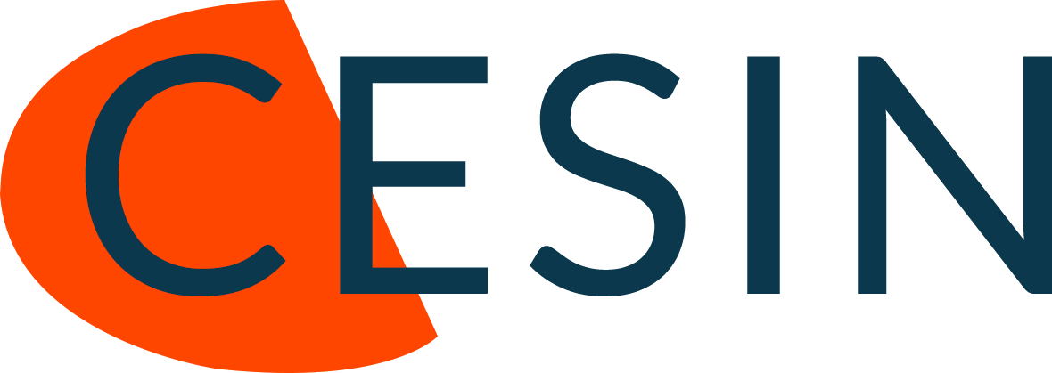
Cybersécurité “traditionnelle” : le constat
Le coût moyen total des failles de sécurité dans le monde est de 4,35 M$.
La cybersécurité classée deuxième difficulté majeure par les DSI.
En France, 54 % des entreprises² ont été victimes de cyber-attaques, et 55 % se considèrent très menacées par le cyber-espionnage.
Conformité réglementaire et cybersécurité sont les deux principales sources de risques identifiées par les Conseils d’Administration.
1
Rapport 2022 sur le coût des failles de sécurité
Sondage des DSI
en Q4 2022
Baromètre CESIN 2022 réalisé par Opinionway
Sondage des Conseils d’Administration en 2020
⁽¹⁾ : 3600 interviews / 550 organisations / 17 pays ou régions / 17 industries différentes / période étudiée: mars 2021 à mars 2022 / rapport est cité par le ministère de l’économie et des finances.
⁽²⁾ : Etude réalisée pour le Club des Experts de la Sécurité de l’Information et du Numérique auprès de 282 membres du CESIN, et publiée en Janvier 2022.

Slide 4
Pourquoi cette situation ?
La cybersécurité centrée sur les réseaux montre ses limites structurelles
Elle est difficile à faire évoluer :
  Toutes les évolutions ne sont pas réalisables et celles qui le sont prennent beaucoup de temps.
Elle est empirique :
  Il faut qu’il y ait une attaque (échouée ou réussie) pour connaître son degré d’efficacité.
Elle nécessite l’intervention d’experts :
  Seuls des experts en cybersécurité et architecture des réseaux informatiques peuvent l’installer et l’opérer.
  Or on manque d’experts dans ces domaines.
Elle est complexe et peu sûre (voir schéma)
Elle est coûteuse :
  du fait du manque d’experts et de sa complexité intrinsèque
Le défenseur doit sécuriser tous les périmètres de toutes les zones à protéger, alors qu’un attaquant n’a besoin que d’une brèche dans les périmètres défensifs pour pénétrer les zones une à une.

Slide 5




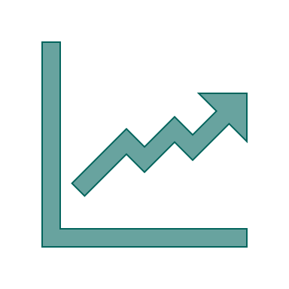
VESTA – Une réponse aux attentes des entreprises
VESTA protège efficacement des risques de sécurité et
de non-conformité.
VESTA s’adapte au cœur de métier de l’entreprise,
en respectant ses spécificités et son organisation.
VESTA opère où que soit implantée l’entreprise,
y compris chez ses partenaires et sous-traitants.
VESTA fait réaliser des économies substantielles à l’entreprise.
VESTA, contrairement à l’offre traditionnelle, délivre des cyberprotections mesurables, plus sûres, et démontrables.
Risques

Slide 6



Une technologie innovante
VESTA offre une technologie brevetée en France, en Allemagne, au Royaume-Unis, en Irlande, au Pays-Bas, en Belgique, en Suisse et aux USA.
VESTA est ainsi protégée de l’arrivée d’un compétiteur qui souhaiterait développer ou commercialiser une offre équivalente.
VESTA est une solution scalable et sans frontière, qui n’a pas d’équivalent sur le marché.

Slide 7

Un marché en croissance de 14 % par an
Marché mondial de la cybersécurité industrielle¹ : 19 B$ Marché adressable (UE et USA) : 11 B$ Marché visé : 4 B$
En intégrant les technologies d’avenir, VESTA se positionne sur un marché à fort potentiel, destiné à croître encore plus rapidement que le marché global de la cybersécurité.
Dans l’Union Européenne, les nouvelles exigences réglementaires du ‘Cyber Resilience act’ ² accélèrent encore plus cette croissance.
⁽¹⁾ : Les marchés mondial, adressable et visé sont calculés à partir de chiffres issus d’études de marché de cabinets de conseils reconnus tels que Gartner, Forbes, Future Market Insights, Meticulous ou Mc Kinsey.
⁽²⁾ : Thierry Breton, commissaire Européen a présenté le 15 septembre 2022 le "Cyber Resilience Act » qui vise à protéger les consommateurs et les entreprises des objets connectés non sécurisés grâce à de nouvelles normes de mise sur le marché unique. Les fabricants seront ainsi tenus de les respecter lors de la conception de leurs produits (hardware et software) ainsi que sur l'ensemble de leur cycle de vie.

